Slide 1
Cyfarfod Cyffredinol Blynyddol
21 Gorffennaf 2022

Slide 2
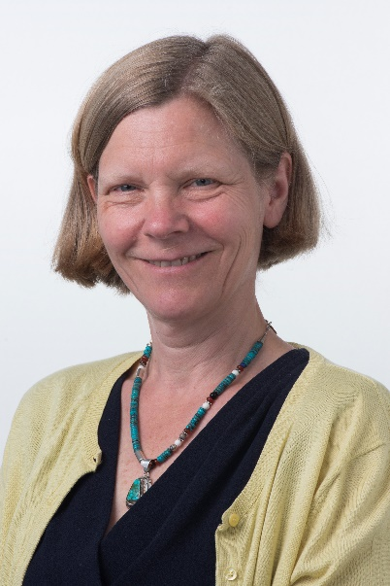
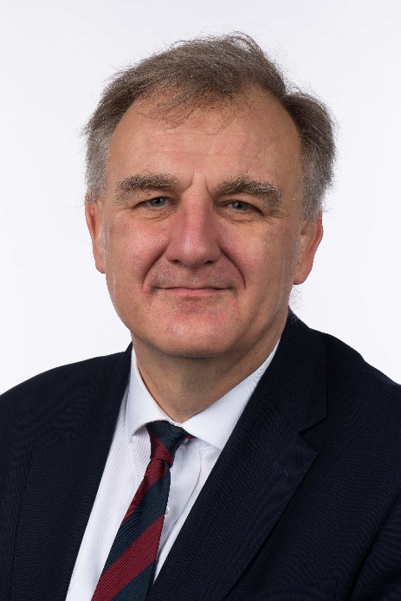
Croeso
Emma Woollett, Cadeirydd
Cyflwyniad
Mark Hackett, Prif Weithredwr

Slide 3
Newid ar gyfer y Dyfodol
Yn dilyn proses ymgysylltu â’r cyhoedd dros fisoedd yr haf, rydym bellach yn dechrau bwrw ymlaen â’n cynigion fel rhan o ‘Newid ar gyfer y Dyfodol’;
Mae’n rhaglen uchelgeisiol ar gyfer gwella a newid gwasanaethau a fydd yn creu gwasanaethau mwy cynaliadwy ac effeithiol i’n cleifion;
Mae hyn yn cynnwys ail-greu ein tri phrif ysbyty fel canolfannau rhagoriaeth ac mae rhai o’r newidiadau’n cynnwys:
  Ailgynllunio gwasanaethau meddygol acíwt;
  Canoli gwasanaethau orthopedig yn Ysbyty Castell-nedd Port Talbot;
  Llwybrau gofal sylfaenol i gefnogi gofal wedi'i gynllunio;
  Wardiau rhithwir;
  Buddsoddi mewn gwasanaethau gofal lliniarol;
Rydym eisoes wedi dechrau gwneud rhai o’r newidiadau:
  Buddsoddiad o £4m yn Ysbyty Singleton ar gyfer theatr newydd wedi'i neilltuo ar gyfer llawdriniaethau llygaid;
  4 theatr newydd yn Ysbyty Castell-nedd Port Talbot mewn adeilad modiwlaidd ar gyfer llawdriniaeth orthopedig;
  £21m wedi'i fuddsoddi'n rheolaidd mewn capasiti llawfeddygol, cleifion allanol a diagnosteg;
  Cyflwyno’r gwasanaeth dermatoleg yn wahanol drwy ymgynghoriadau grŵp rhithwir ac adolygiad rhithwir o friwiau;
  Gwasanaethau sbirometreg, ecocardiogram ac awdioleg mewn gofal sylfaenol sy'n atal atgyfeirio i ysbyty;
  Darparu mynediad uniongyrchol at ymchwiliadau i feddygon teulu i atal atgyfeiriadau i ysbyty.

Slide 4
Datblygiadau Sylfaenol, Cymunedol a Therapïau
Nid gofal ysbyty yn unig yr ydym wedi bod yn ei drawsnewid ac mae rhai enghreifftiau yn cynnwys
  Lansio wardiau rhithwir mewn pedwar o’r wyth clwstwr gofal sylfaenol i ddarparu cymorth i’r henoed bregus a’r rhai ag anghenion iechyd a gofal cymdeithasol cymhleth yn eu cartrefi eu hunain yn hytrach nag yn yr ysbyty;
  Clystyrau gofal sylfaenol yn canolbwyntio ar ddarparu gwasanaethau cyn-diabetes, gordewdra a chymorth ffordd o fyw cyn adsefydlu i gleifion ag atgyfeiriadau brys lle yr amheuir bod canser arnynt;
  Modelau clwstwr gofal sylfaenol pwrpasol cryfach o gymorth iechyd meddwl a lles emosiynol yn seiliedig ar anghenion y boblogaeth;
  Mwy o ymarferwyr cyswllt cyntaf awdioleg a ffisiotherapi ar draws clystyrau;
  Mae gwasanaethau digidol, fel ‘AskmyGP’ ac ‘Consultant Connect’ yn parhau yn eu lle;
  Cynyddodd gwasanaethau therapi gefnogaeth i ysbytai acíwt ac ers mis Medi 2021 maent wedi datblygu gwasanaeth therapi galwedigaethol saith diwrnod;
  Cynydd mewn darpariaeth o wasanaethau rhagnodi annibynnol fferyllfeydd cymunedol a mynediad at feddyginiaethau gofal lliniarol.

Slide 5
Cyllid a Pherfformiad
Ar gyfer 2021-22, roedd gennym gyllideb o £1.1biliwn ac adroddwyd diffyg refeniw diwedd blwyddyn o £24.304m - roedd hyn yn unol â’r rhagolwg a wnaed ar ddechrau’r flwyddyn;
Fodd bynnag, yr oedd yn achos o dorri ein dyletswydd ariannol i fantoli, ac felly hefyd y methiant i gyflawni cynllun tair blynedd cymeradwy;
Cyflawnwyd cynllun cyfalaf cytbwys gennym a chafwyd tanwariant hyd yn oed, gyda sefyllfa diwedd blwyddyn o £67.385m pan oedd ein cynllun yn £67.417m, sef y swm uchaf erioed;
Roedd gwella ein sylfaen costau yn ffocws mawr i ni er mwyn helpu i leihau ein diffyg a chyflawnwyd £28.2m o arbedion yn erbyn ein cynllun o £27m;
Fe wnaethom fuddsoddi £10m mewn datblygu gwasanaethau newydd yn 2021-22 ac mae’r gweddill wedi talu costau uwch a oedd yn anrhagweledig yn y Bwrdd Iechyd.

Slide 6
Nid yw mynediad at ein gwasanaethau cystal ag y dylai fod, gyda’n cymunedau’n aros am gyfnodau hir am rai triniaethau, gan effeithio ar brofiadau staff a phrofiadau cleifion.
Mae nifer o fentrau ar waith i wella ein perfformiad;
  Mae £3m wedi'i fuddsoddi yn Ysbyty Treforys i greu uned asesu symudol. Gellir gweld, asesu a thrin mwyafrif y cleifion sy’n dod i’n hadran achosion brys o fewn 48 awr (rhai yn yr un diwrnod) – bydd yr uned newydd hon yn dod ag ystod o wasanaethau ynghyd i weld y cleifion hyn heb fod angen iddynt gael eu derbyn i ward arbenigol;
  Buddsoddi mewn gwelyau cartrefi gofal, gofal cartref a chynllun ‘Cartref yn Gyntaf’ i gleifion eu defnyddio am uchafswm o chwe wythnos unwaith y byddant yn barod i adael yr ysbyty tra bod eu cartref parhaol neu becyn gofal wedi’i gwblhau;
  Creu canolfan ragoriaeth ar gyfer diagnosteg gofal wedi'i gynllunio a chanser yn Ysbyty Singleton ac ar gyfer orthopedeg, gofal asgwrn cefn, diagnosteg ac adsefydlu yn Ysbyty Castell-nedd Port Talbot;
  Buddsoddiadau sylweddol i gefnogi’r cleifion mwyaf bregus gydag wardiau rhithwir a thimau gofal lliniarol;
  Gwasanaeth Asesu Pobl Hŷn (OPAS) sy’n darparu asesiad geriatrig cynhwysfawr amlddisgyblaethol ac ailgyfeirio cleifion yn ôl i’r gymuned yn llwyddiannus. Mae wedi cael ei gydnabod yn genedlaethol gyda nifer o wobrau;
  Gwella mynediad at wasanaethau cleifion allanol;
  Newid y ffordd rydym yn gweithio i ddarparu mwy o wasanaethau gofal sylfaenol, megis dermatoleg.

Slide 7
Ansawdd
Mae ansawdd gofal wedi bod yn ffocws pwysig i ni;
Cynhwyswyd pum blaenoriaeth ansawdd yn y cynllun blynyddol; sepsis, cwympiadau, gofal diwedd oes, hunanladdiad a rheoli heintiau. Mae cynnydd da yn cael ei wneud ar draws pob un o'r rhain a bydd yn parhau i'r flwyddyn ariannol nesaf;
Mae ffocws arbennig yn cael ei roi ar reoli heintiau gan fod ein cyfraddau yn ystyfnig ac yn annerbyniol o uchel.
Mae meysydd lle nad oedd gofal wedi bod o'r safon orau a ddaeth i'r amlwg yn ystod y flwyddyn ac rydym wedi bod yn mynd i'r afael â'r rhain;
Canfu'r rhain, ynghyd ag archwiliadau mewnol ac allanol o lywodraethu ansawdd, fod angen datblygu system rheoli ansawdd ar fyrder;
Mae gwaith bellach ar y gweill i greu hyn.

Slide 8
Plant a Phobl Ifanc
Gweithredu clinigau sgrinio twbercwlosis ar gyfer plant a phobl ifanc;
Llwybr sepsis wedi'i sefydlu’n llwyddiannus mewn pediatreg;
Dyfarnodd myfyrwyr meddygol y gwasanaeth yr arbenigedd fel yr arbenigedd a berfformiodd orau am y 6ed flwyddyn;
Agorwyd hwb llaeth aml-sefydliad yn Ysbyty Singleton sy’n cludo llaeth rhoddwr i fyrddau iechyd lleol;
Cyhoeddiadau cenedlaethol a rhyngwladol o brosiect Bevan ‘Datblygu Pecyn Cymorth ar gyfer Asesu Anhwylder Sbectrwm Awtistiaeth’;
Capasiti ehangach o fewn y gwasanaeth seicoleg bediatrig cyffredinol a sefydlu gwasanaeth mewngymorth i ysgolion ar gyfer anghenion seicolegol plant â chyflyrau meddygol.
Lansiwyd ‘Addewidion Hawliau Plant’ sy’n sefydlu 10 addewid ac yn gadael i blant a phobl ifanc wybod y byddant yn cael eu parchu, yn cael clust i wrando arnynt, ac y byddwn yn edrych ar eu hôl wrth iddynt dderbyn gofal.

Slide 9
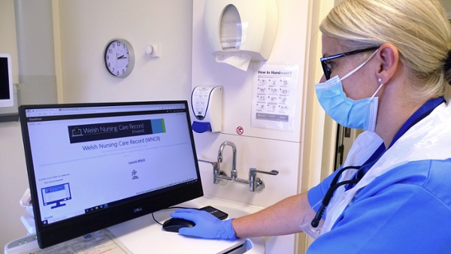
Cyflawniadau Eraill
Rhoi llain o dir ger Ysbyty Treforys i fenter annibynnol ddielw i dyfu amrywiaeth o gnydau fel rhan o fenter amaethyddiaeth a gefnogir gan y gymuned;
Fferm solar yn Ysbyty Treforys yn cael ei hagor yn swyddogol;
Bwrdd iechyd cyntaf Cymru i weithredu Cofnod Gofal Nyrsio Cymru yn ogystal â defnydd estynedig o e-ragnodi ar draws ein hysbytai;
Estyniad i’r clinig diagnosis cyflym yn Ysbyty Castell-nedd Port Talbot i ddarparu siop un stop i weld canser y colon a’r rhefr a lympiau gwddf a amheuir, diolch i rodd gan Moondance Cancer Initiative.

Slide 10
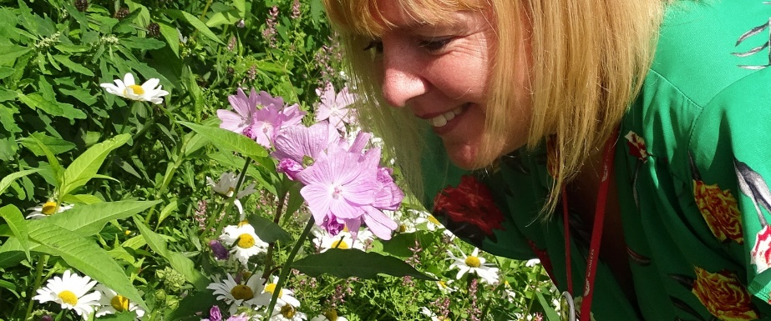
Iechyd a Lles Staff
Buddsoddi yn ein gwasanaethau hir-Covid a chymorth lles;
Recriwtiodd Apprentice Academy 22 o brentisiaid ac roedd 24 o brentisiaid wedi symud ymlaen y tu hwnt i’w cymwysterau ac yn cael cyflogaeth;
Cyflwynwyd trydedd garfan ein rhaglen rheolwyr dan hyfforddiant graddedig, Graduate Gateway, ym mis Mai 2021;
Mae'r gwasanaeth lles wedi gweithio gyda chronfeydd elusennol, yr adran ystadau a staff i ddarparu llochesi beiciau newydd, diogel ar draws safleoedd yr ysbytai er mwyn hyrwyddo beicio i'r gwaith;
Mwy o fannau awyr agored i staff (a chleifion ac ymwelwyr) eu mwynhau

Slide 11
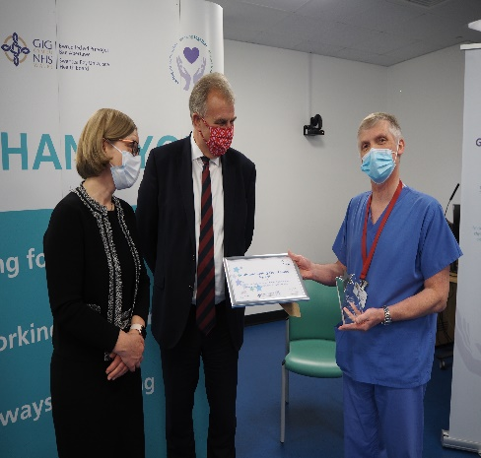
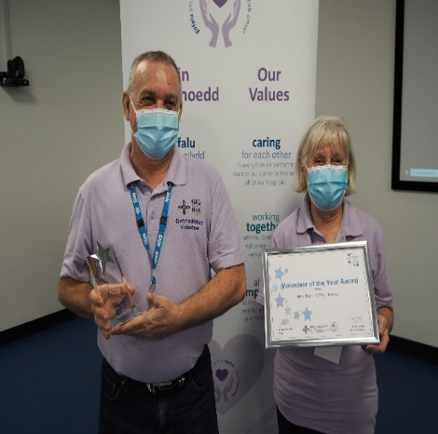
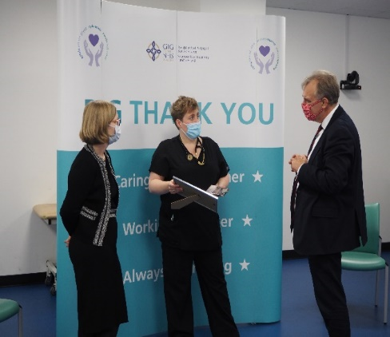
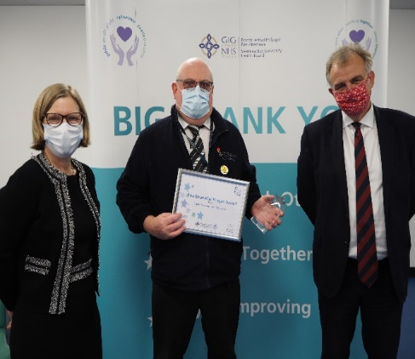
Cydnabyddiaeth Staff
Derbyniodd 15,684 o staff a 150 o wirfoddolwyr gardiau ‘diolch’ Covid
Derbyniodd 343 o staff becynnau cydnabyddiaeth gwasanaeth hir;
Derbyniwyd 112 o enwebiadau ar gyfer gwobrau ‘Byw Ein Gwerthoedd’, ac eleni gwelwyd cyflwyno ein digwyddiad hybrid cyntaf a rhan rithwir y gwobrau ar noson 4 Tachwedd 2021 wedi cael dros 650 o ymweliadau

Slide 12
Blwyddyn nesaf
Dyma rai o’r hyn y gobeithiwn ei gyflawni dros y 12 mis nesaf:
  Ehangu'r gwasanaeth iechyd meddwl sylfaenol lleol;
  Cyflwyno model canolfan llesiant ar draws rhanbarth Bae Abertawe;
  Cyflwyno wardiau rhithwir ym mhob un o’r wyth clwstwr i gynnwys gofal lliniarol a gofal yr henoed;
  Canoli derbyniad meddygol yn Ysbyty Treforys gan gynnwys canolfan gofal brys saith diwrnod yr un diwrnod a chanolfan gofal sylfaenol brys/gofal brys symudol/uned meddygon teulu acíwt;
  Gweithredu targedau atal a rheoli heintiau ar gyfer gofal sylfaenol ac eilaidd;
  Gwella cydnabyddiaeth a chydymffurfiaeth gofal diwedd oes;
  Buddsoddi mewn cynlluniau iechyd poblogaeth;
  Moderneiddio gwasanaethau anableddau dysgu.

Slide 13
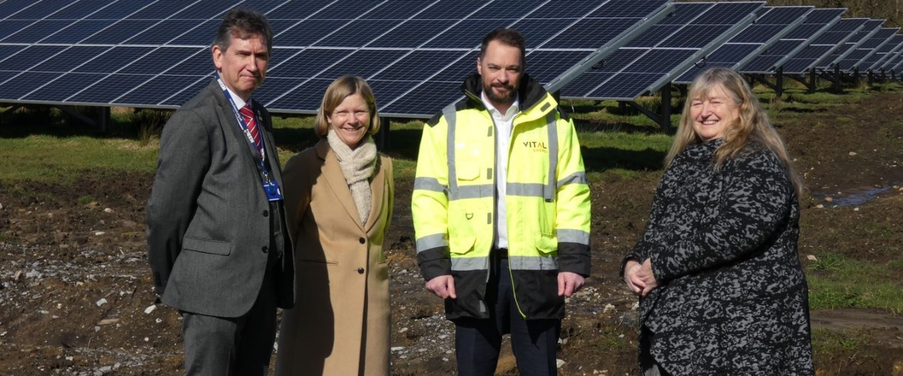
Diolch
Diolch i chi gyd am fynychu – mae eleni wedi bod yn heriol wrth i ni symud allan o ymateb i Covid a dechrau gwella;
Ond mae wedi rhoi cyfle i ni ddysgu a gwneud y newidiadau i ddarparu gwell iechyd, gofal gwell, bywydau gwell.
Unrhyw gwestiynau?

